Slide 1
第三单元 “中华文化与民族精神”主干知识系统归纳

Slide 2
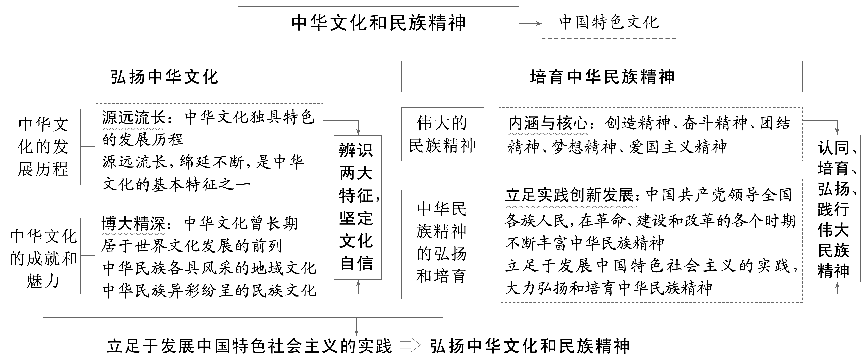
一、体系构建，形成思维脑图

Slide 3
二、线索提炼，贯通主题主线
(一)中华文化方面——分清中华文化的基本特征
1．快速区分中华文化的基本特征
 | 源远流长 | 博大精深
含义 | 中华文化历史悠久，根底深厚，没有中断而延续至今 | 中华文化广博丰富，深奥精微
侧重点 | 中华文化的发展历程 | 中华文化的成就和魅力
见证或表现 | 汉字和史书典籍 | 中华文化内容丰富；地区文化区域性明显；民族文化异彩纷呈

Slide 4
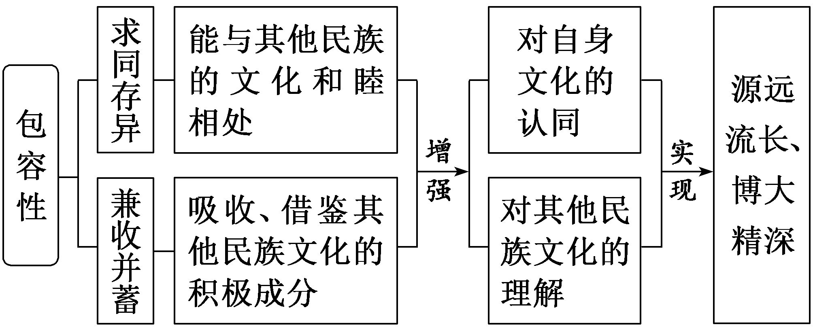
2．图示中华文化的包容性

Slide 5
知识拓展：中华文明具有突出的包容性。中华文明的包容性，从根本上决定了中华民族交往交流交融的历史取向，决定了中国各宗教信仰多元并存的和谐格局，决定了中华文化对世界文明兼收并蓄的开放胸怀。

Slide 6
3．正确认识中华文化博大精深的三个表现
(1)独特性：独树一帜，独领风骚——不同的文化内容与形式。
(2)地域性：一方水土，一方文化——不同区域的文化长期相互交流、借鉴、吸收，既渐趋融合，又保持着各自的特色。
(3)民族性：中华文化与中华各民族文化是共性与个性的关系。在长期的历史发展中，各兄弟民族的文化相互交融、相互促进，共同熔铸了灿烂的中华文化。

Slide 7
(二)中华民族精神方面——全面把握中华民族精神
1．侧重点法辨别基本内涵(是什么)
基本内涵 | 具体表现
爱国主义 | 言行所体现出的对祖国的深厚情感
创造精神 | 辛勤劳作、发明创造
奋斗精神 | 革故鼎新、自强不息
团结精神 | 团结一心、同舟共济
梦想精神 | 心怀梦想、不懈追求

Slide 8
2．弘扬和培育中华民族精神的原因(为什么)
(1)中华文化的力量，集中表现为民族精神的力量。
(2)中华民族精神是维系中华各族人民共同生活的精神纽带，支撑中华民族生存、发展的精神支柱，推动中华民族走向繁荣、强大的精神动力，是中华民族之魂；中华民族精神集中体现了中华民族的整体风貌和精神特征，体现了中华民族共同的价值追求，是中华民族永远的精神火炬。(地位)

Slide 9
(3)弘扬和培育中华民族精神是文化建设的重要任务、建设社会主义核心价值体系与培育和践行社会主义核心价值观的要求；弘扬和培育中华民族精神，就是铸造中华民族的精神支柱，为中华民族的生存和发展强基固本。(必要性)
(4)民族精神作为民族文化的结晶，具有鲜明的时代性，随着时代变化而不断丰富。(可能性)
(5)弘扬和培育中华民族精神是提高全民族综合素质的必然要求；是不断增强我国国际竞争力的要求；是坚持社会主义道路的需要。(意义)

Slide 10
3．多角度看弘扬和培育民族精神的途径(怎么做)
(1)指导思想——最重要的是发挥“主心骨”即中国特色社会主义理论体系作用。
(2)文化交流与继承——必须继承和发扬中华民族的优良传统、正确对待外来思想文化、与弘扬时代精神相结合。
(3)源泉——立足于发展中国特色社会主义的伟大实践，丰富和发展民族精神。
(4)主体——我们人人都应成为民族精神的传播者、弘扬者和建设者。

Slide 11
[澄清易错微点]
1．文物在博物馆的展出丰富和拓展了中华文化的内涵。( )
提示：× 文物在博物馆展出能够使当代人感受到中华文化源远流长、博大精深，其内涵不会发生变化，不能“丰富和拓展中华文化的内涵”。
2．中华文化源远流长的原因在于汉字和史书典籍。( )
提示：× 汉字和史书典籍是中华文化源远流长的见证，中华文化源远流长、博大精深的一个重要原因在于它所特有的包容性，即求同存异和兼收并蓄。

Slide 12
3．书籍的产生是人类进入文明时代的标志。( )
提示：× 文字的发明是人类进入文明时代的标志。
4．文化的包容性是指在文化交流中吸收、借鉴其他民族文化的积极成分。( )
提示：× 文化的包容性是指求同存异和兼收并蓄。既能与其他民族的文化和睦相处，又能在文化交流中吸收、借鉴其他民族文化的积极成分。

Slide 13
5．铜镜文化是中华优秀传统文化独特魅力的集中体现。( )
提示：× 铜镜文化体现中华优秀传统文化的独特魅力，但不是中华优秀传统文化独特魅力的集中体现。
6．“天时不如地利，地利不如人和”，孟子这一名言强调的是奋斗精神。( )
提示：× “天时不如地利，地利不如人和”，这一名言强调的是团结精神。

Slide 14
7．在不同的历史时期，爱国主义的要求不同，具体内涵也不同。( )
提示：× 在不同的历史时期，爱国主义有共同的要求，但有不同的具体内涵。

Slide 15

“课时跟踪检测”见必修3“基础评价（十一）”
(单击进入电子文档)

Slide 16

本课结束
更多精彩内容请登录：www.zghkt.cn

